Slide 1
Xây dựng hệ thống nhận diện biển số xe bằng Trí tuệ nhân tạo
Đồ án môn học · Xử lý ảnh và ứng dụng Giảng viên hướng dẫn: ThS. Cáp Phạm Đình Thăng Phạm Nguyễn Thế Châu — 25410004 Nguyễn Công Hậu — 25410006 Nguyễn Minh Hiếu — 25410007 Phạm Công Thành — 25410013

Slide 2
Nội dung trình bày
Bài toán và mục tiêu
Phương pháp đề xuất
Kết quả thực nghiệm
Kết luận và hướng phát triển

Slide 3
Đặt vấn đề
- 77 triệu xe máy, chiếm 85–90% lưu lượng ⇒ ở Việt Nam biển hai dòng là đa số, không phải ngoại lệ
- Biển xe mô tô chỉ 190 × 140 mm, tỉ lệ khung hình 1,357 — vừa là đối tượng nhỏ, vừa là bố cục hai dòng
- Mọi bộ nhận dạng ký tự dựng sẵn đều giả định văn bản nằm trên một dòng ngang — giả định đó sai với đa số biển số Việt Nam
- Ảnh thực tế còn thêm: bề mặt phản quang gây chói cục bộ, biển bám bụi, cong vênh, chụp nghiêng, ngược sáng

Slide 4
Mục tiêu và chỉ tiêu
Hệ thống chạy đầu cuối, suy luận hoàn toàn trên CPU, hỗ trợ cả biển một dòng và hai dòng.
Chỉ tiêu | Ngưỡng tối thiểu | Mục tiêu
mAP@0,5 của bộ phát hiện | 0,85 | 0,90
mAP@0,5:0,95 của bộ phát hiện | 0,55 | 0,65
Đúng mức ký tự (1 − CER) | 0,92 | 0,95
Đúng cả chuỗi, trước hậu xử lý | 0,80 | 0,85
Đúng cả chuỗi, sau hậu xử lý | 0,85 | 0,90
Độ trễ một ảnh, p95, trên CPU | ≤ 1.500 ms | ≤ 800 ms

Slide 5
Pipeline xử lý tổng thể
Đóng góp chính nằm ở khối xử lý ảnh và hậu xử lý — cầu nối giữa hai mô hình học sâu.
Luồng | Khối chức năng | Nội dung kỹ thuật trong pipeline
1 | Ảnh đầu vào | Khung hình camera / ảnh phương tiện thực tế (1 hoặc 2 dòng)
↓ | YOLO11n | Phát hiện vùng biển số và trích xuất bounding box
↓ | Khối xử lý ảnh (cốt lõi) | Phân loại số dòng (AR = 2,50) · Tách–ghép ngang · CLAHE · Lọc song phương
↓ | PaddleOCR | Nhận dạng ký tự quang học trên ảnh một dòng đã chuẩn hóa
↓ | Khối hậu xử lý (cốt lõi) | Kiểm tra mã tỉnh (81/89) · Mặt nạ vị trí · Ánh xạ nhầm lẫn bất đối xứng
6 | Kết quả đầu ra | Chuỗi ký tự biển số chuẩn hóa + Loại phương tiện / màu biển

Slide 6
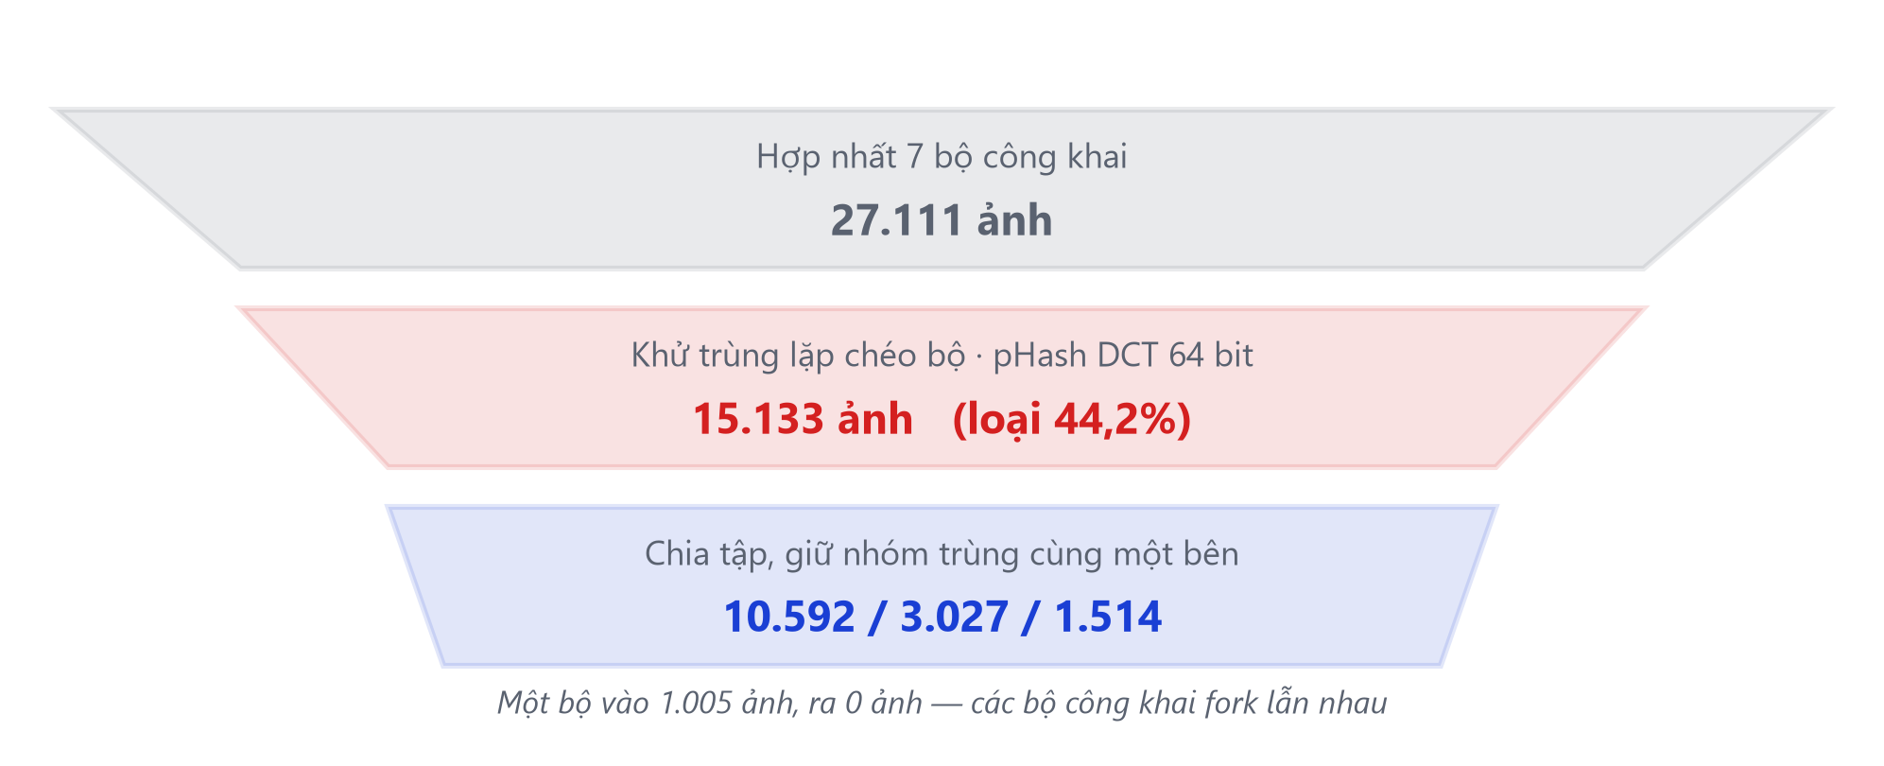
Bộ dữ liệu: khử trùng lặp bằng băm tri giác
Các bộ công khai fork lẫn nhau, nên 44,2% ảnh là bản trùng — không khử thì đang đo trí nhớ

Slide 7
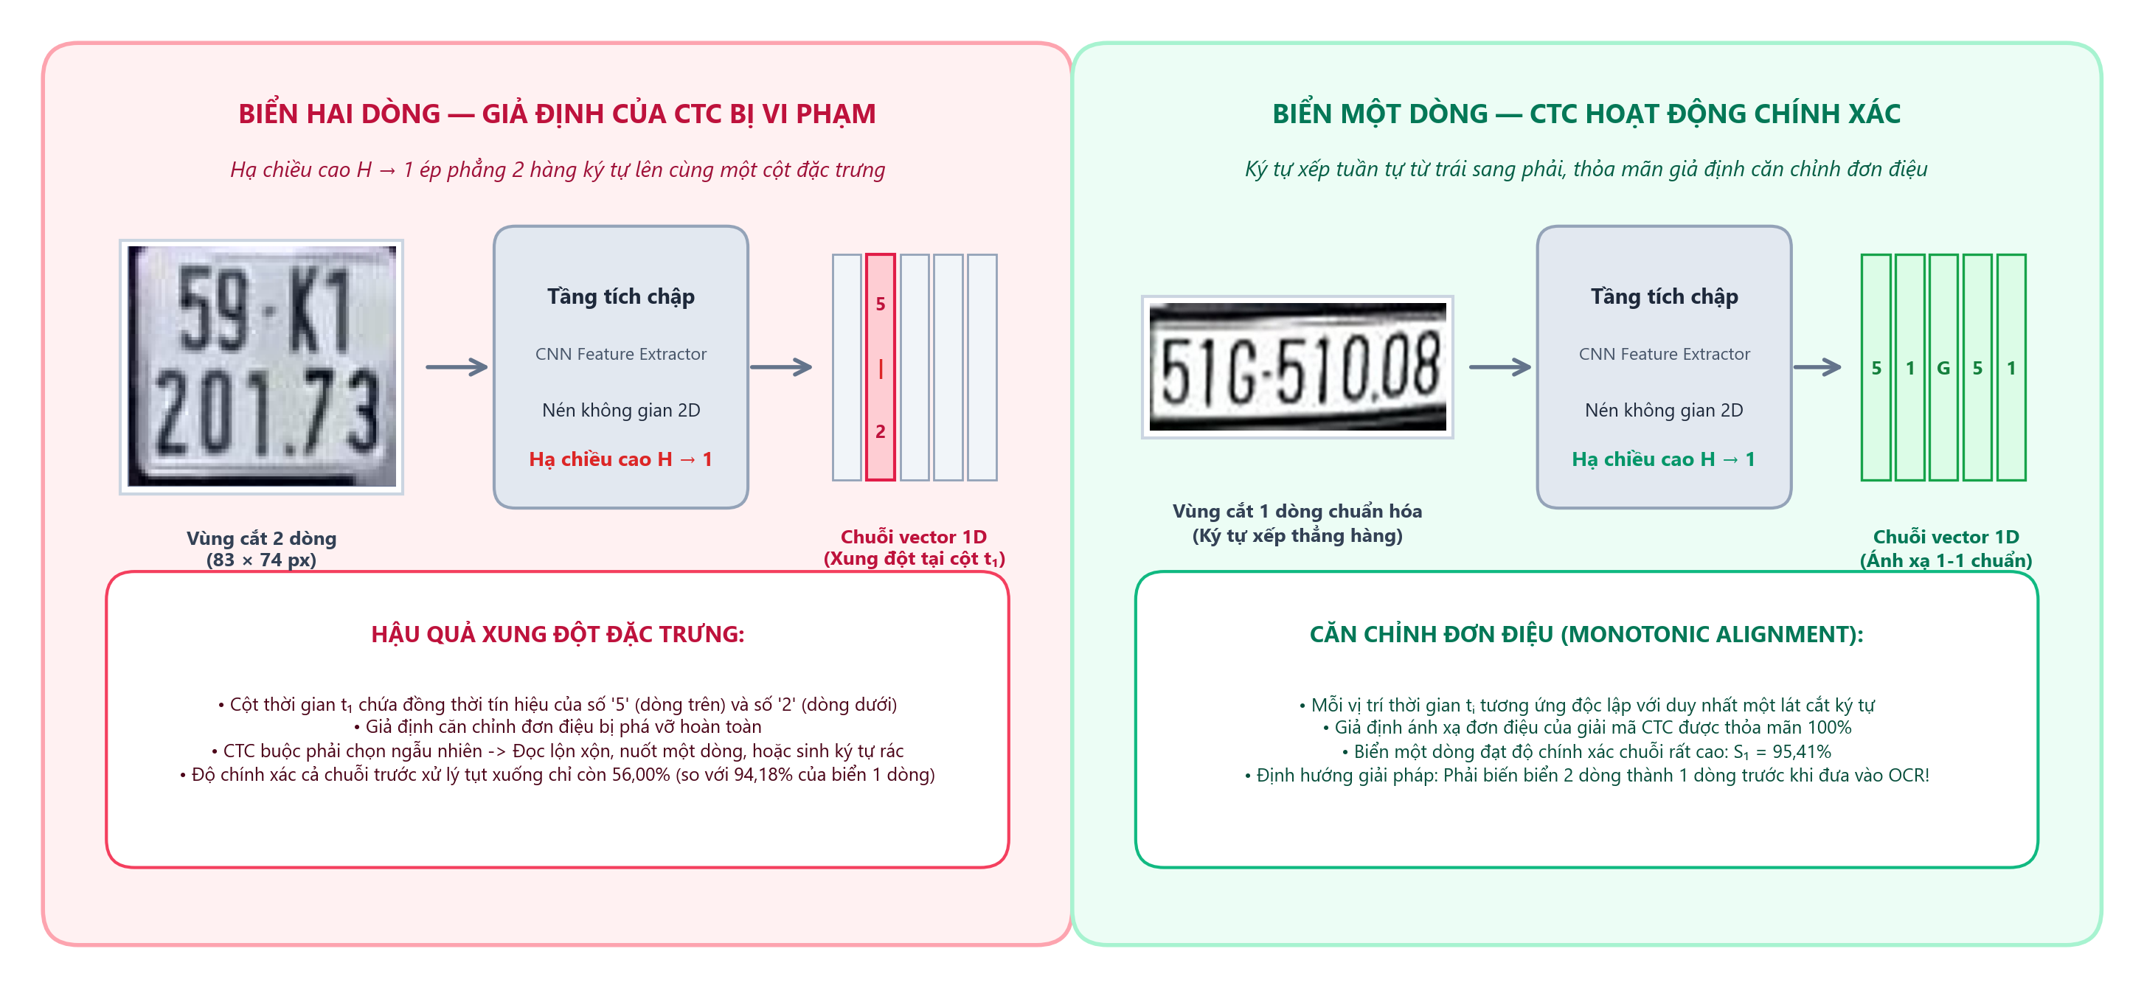
Vì sao biển hai dòng làm OCR đọc sai
Bản đồ đặc trưng bị nén H → 1 khiến ký tự hai dòng rơi chung cột đặc trưng và xung đột CTC.

Slide 8
Hướng tiếp cận: Biến đổi hình học ảnh thay cho mô hình phức tạp
Tái cấu trúc hình học của ảnh để tương thích hoàn toàn với giả định của mô hình CRNN/CTC sẵn có.
Phép xử lý ảnh | Dùng để làm gì | Thay cho phương án hiển nhiên
Ngưỡng tỉ lệ khung hình 2,50 | Phân loại một dòng / hai dòng — quy chuẩn cho 4,727 · 2,000 · 1,357 nên có khoảng trống rộng 2,727 để đặt ngưỡng | Huấn luyện thêm một bộ phân loại
Tách hai nửa + ghép ngang | Biến ảnh hai dòng thành một dòng | Đổi sang mô hình đọc đa dòng
CLAHE | Xử lý mảng chói cục bộ | Cân bằng lược đồ xám toàn cục
Lọc song phương | Khử nhiễu mà giữ biên | Làm mờ Gauss
Băm tri giác (DCT) | Khử ảnh trùng giữa các bộ dữ liệu | Băm mật mã MD5/SHA
Không gian màu HSV | Nhận màu nền bền với ánh sáng | Phân ngưỡng trên RGB

Slide 9
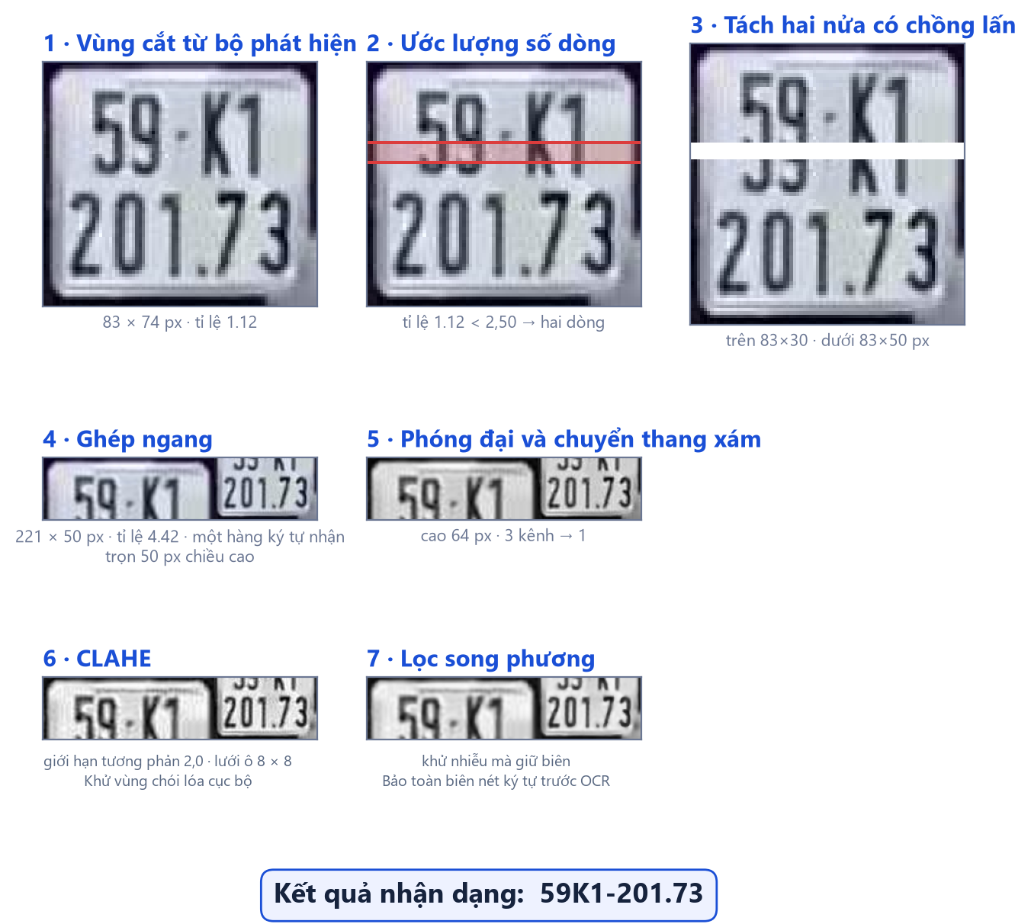
Minh họa pipeline trên một biển thật
Mỗi khung là ảnh thật ở đầu ra một bước, dựng từ mô hình đề xuất.

Slide 10
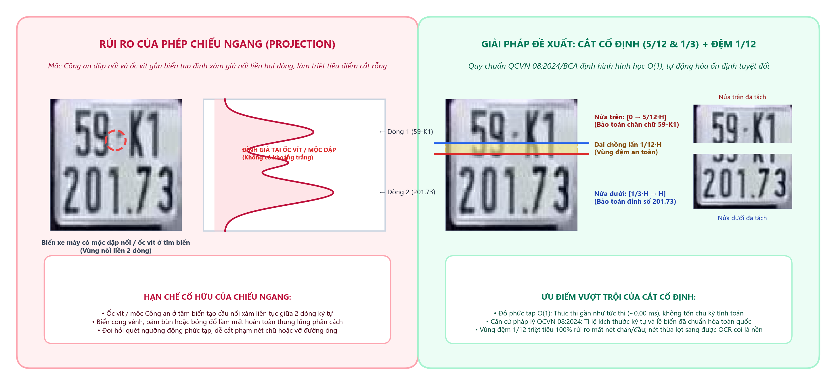
Cắt cố định 5/12 & 1/3 thay vì Chiếu ngang
Ốc vít ở tim biển tạo đỉnh xám giả làm gãy phép chiếu ngang; cắt cố định O(1) bảo vệ nét chữ.

Slide 11
Bộ luật hậu xử lý ràng buộc theo vị trí
Ba ràng buộc đặc thù biển số Việt Nam, khai thác theo từng vị trí trong chuỗi.
Ràng buộc | Nội dung | Vì sao không dùng luật phẳng
Mã tỉnh | 81/89 giá trị được dùng | \d{2} cho qua 8 chuỗi không tồn tại
Tập seri | Vị trí 1 có G không R; vị trí 2 của xe máy có R không G | Danh sách phẳng sai hệ thống trên mọi biển xe máy có R
Mặt nạ vị trí | DDLDDDDD · DDLDDDD · DDL?DDDDD | Chỉ số 3 là vị trí duy nhất cả chữ lẫn số đều hợp lệ
Ánh xạ nhầm lẫn | O → 0 hợp lý, 0 → O không bao giờ — chiều đúng là 0 → D | Bảng đối xứng sẽ tạo ra ký tự bất hợp lệ

Slide 12
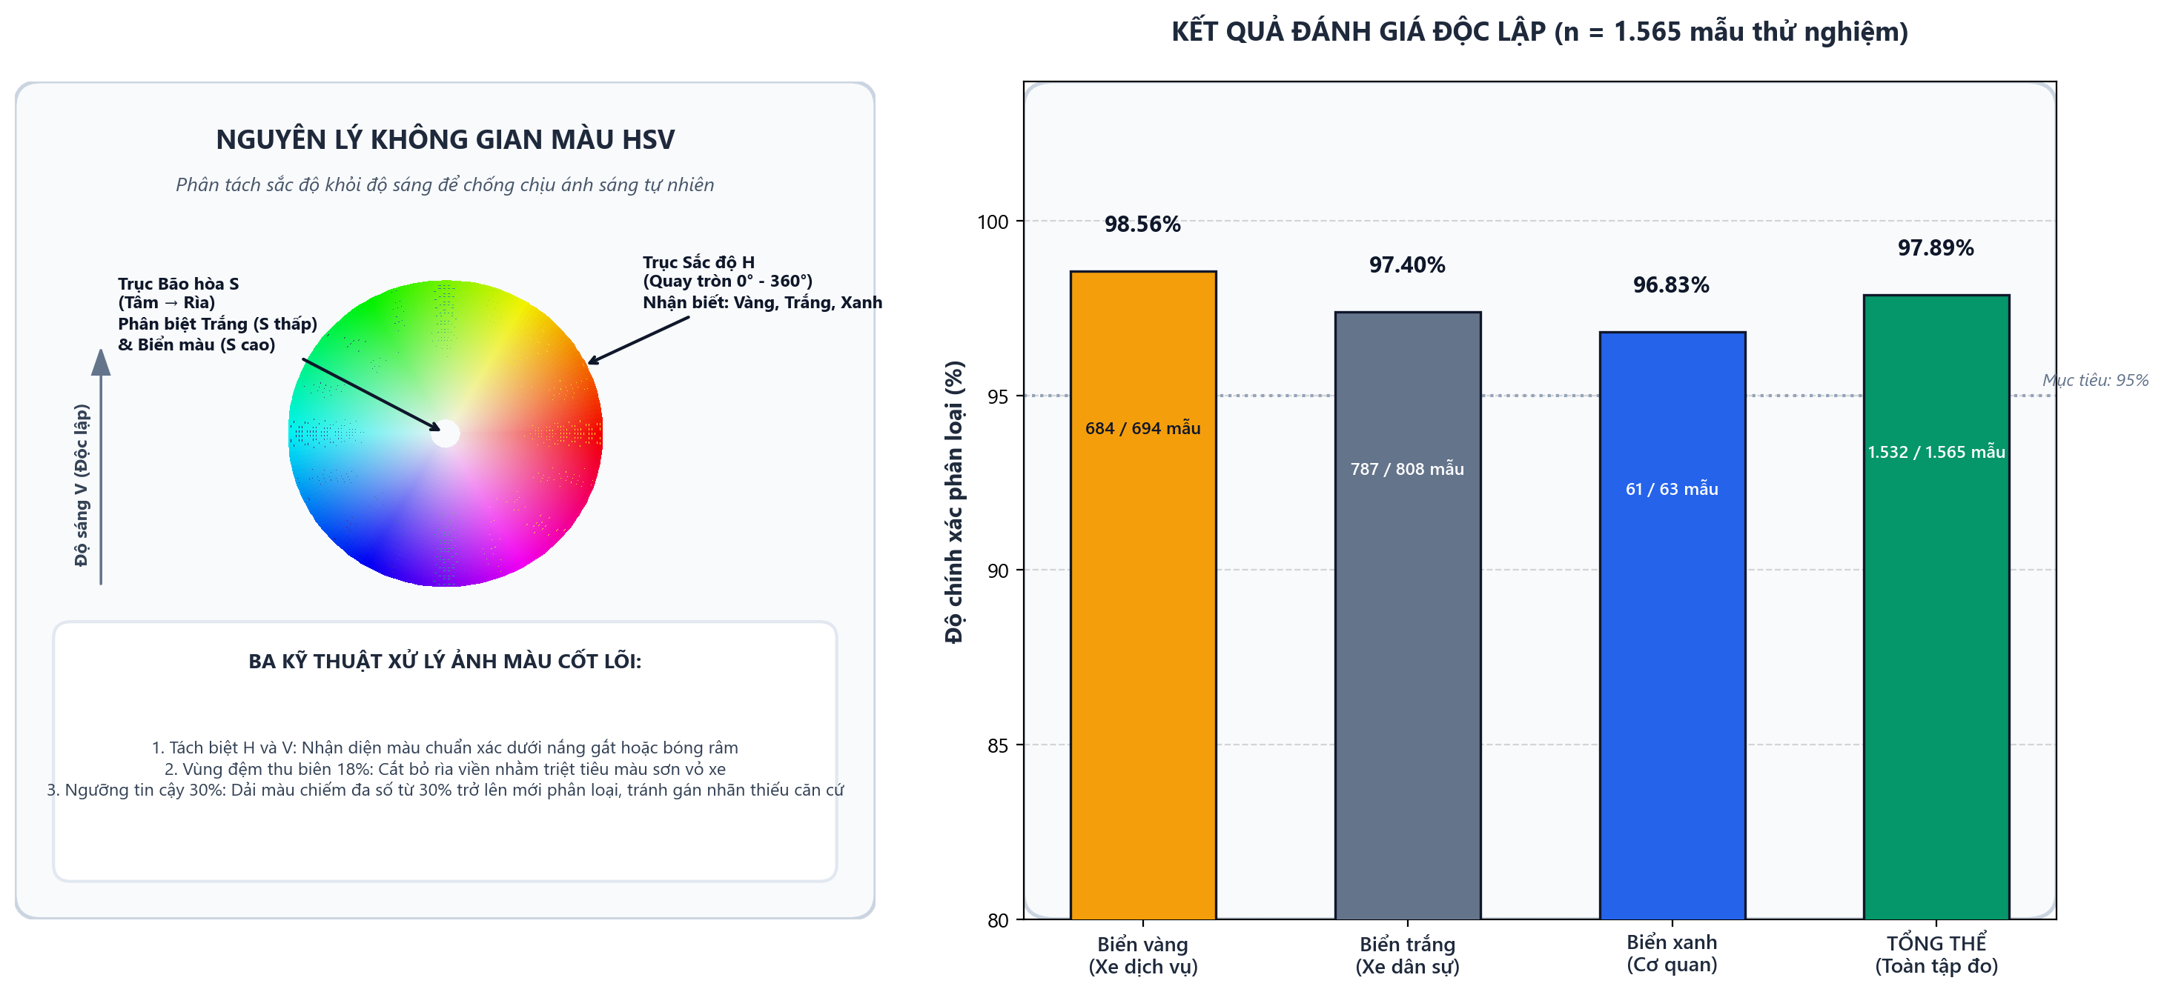
Phân loại màu nền trong không gian màu HSV
Tách biệt sắc độ H khỏi độ sáng V giúp nhận diện bền vững; độ chính xác tổng thể đạt 97,89%.

Slide 13
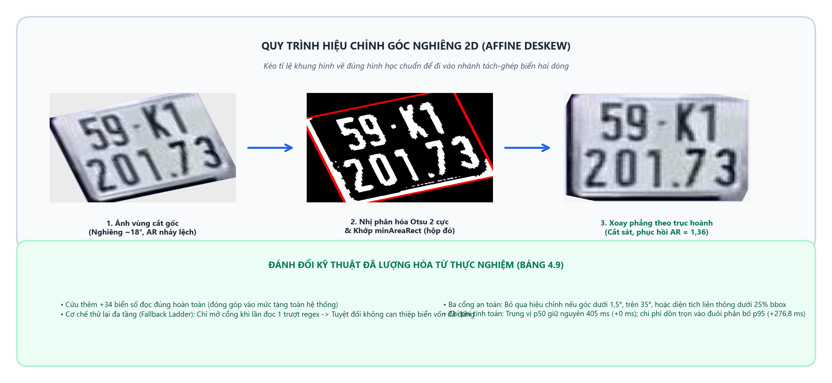
Xử lý biển nghiêng: Nắn 2D & Thử lại
Nắn phẳng bằng minAreaRect cứu thêm 34 biển số, chi phí dồn vào đuôi p95 mà không ảnh hưởng p50.

Slide 14
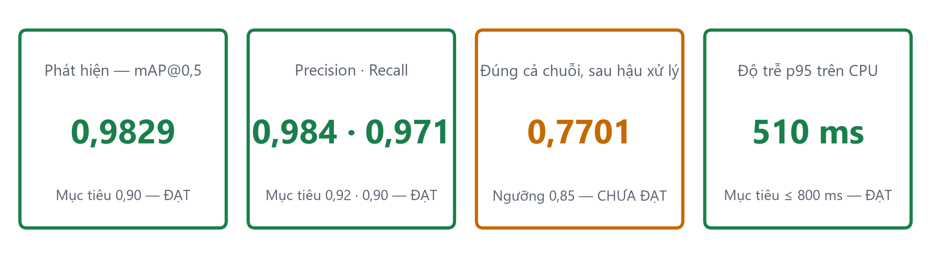
Kết quả đo được
Phát hiện đạt cả bốn chỉ tiêu; phần thiếu nằm trọn ở biển hai dòng — riêng một dòng đạt 0,9541 sau hậu xử lý

Slide 15
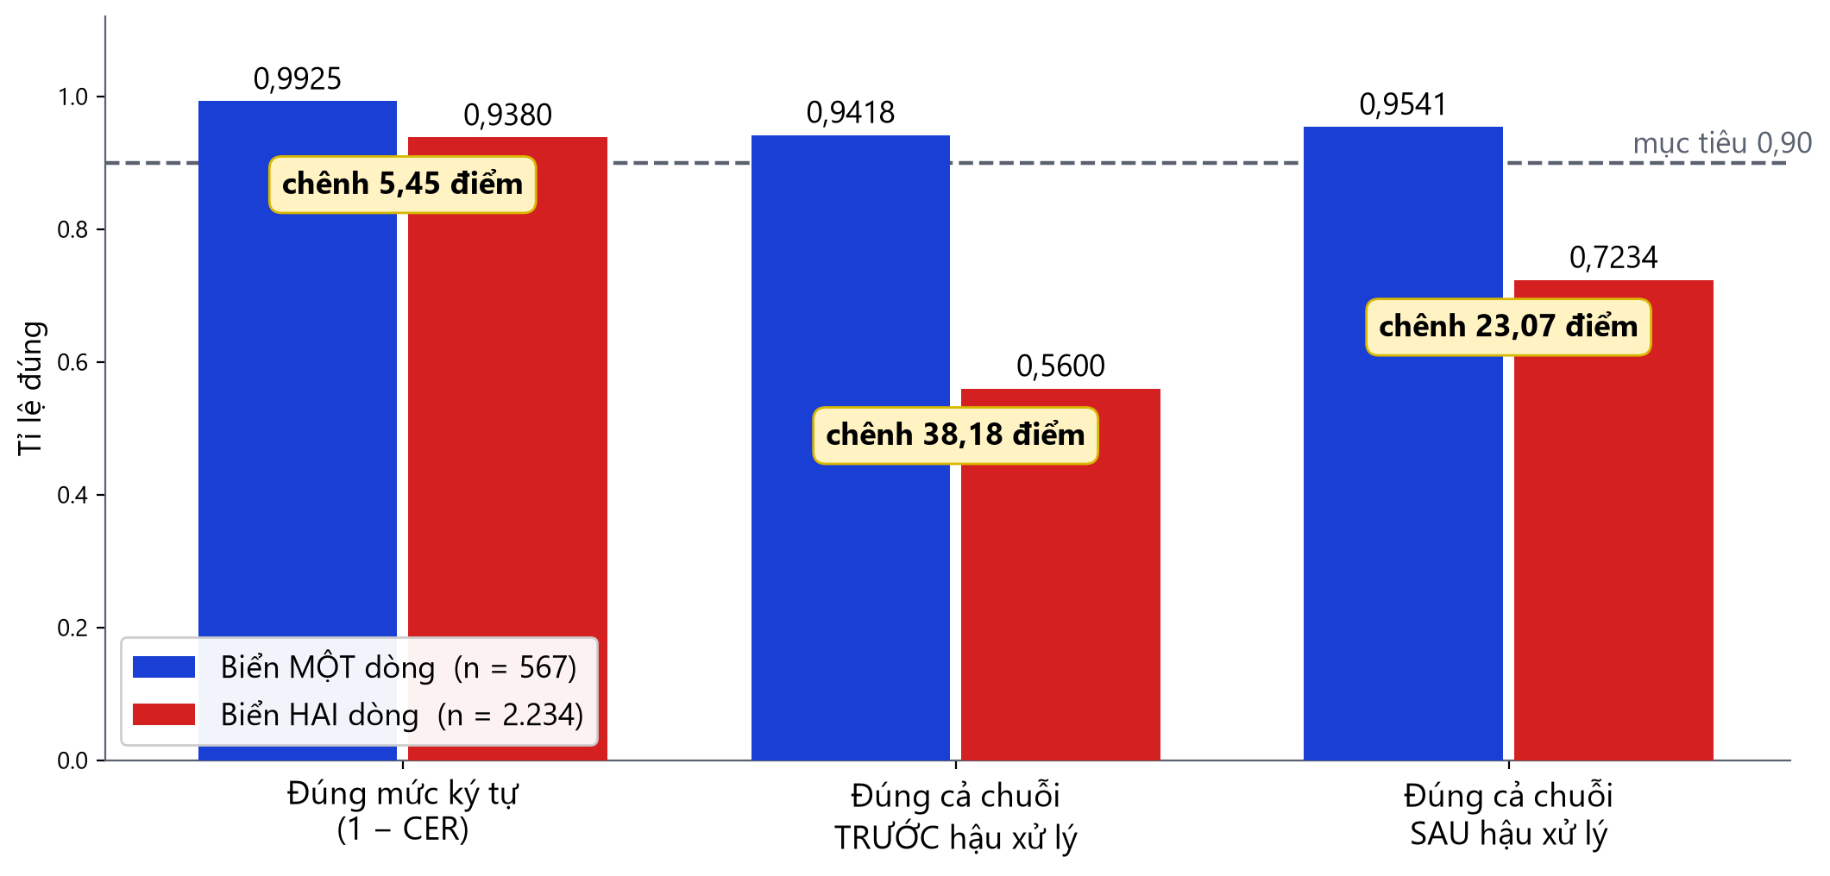
Khoảng cách nằm ở đâu
Đo mức ký tự thì hai bố cục gần bằng nhau; đo cả chuỗi thì phân hóa rõ rệt.

Slide 16
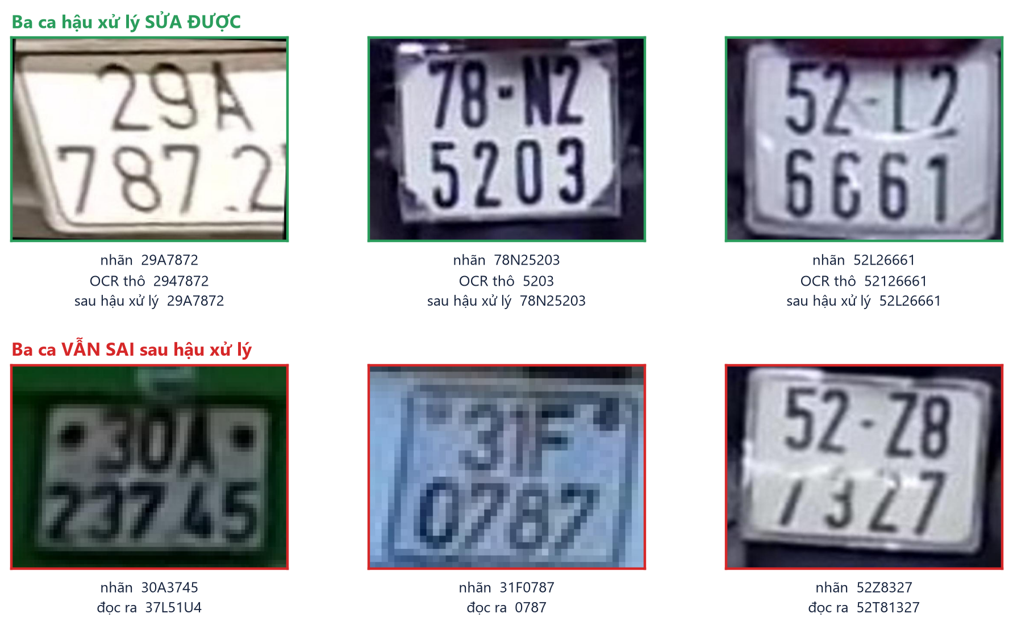
Lỗi trông như thế nào
Ba ca được chuẩn hóa đúng nhờ hậu xử lý, ba ca vẫn sai — cả ba ca sai đều gặp lỗi ở dòng trên.

Slide 17
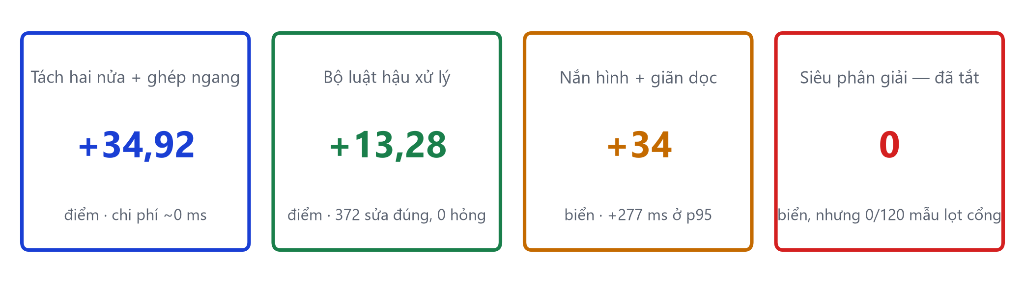
Bóc tách đóng góp của từng bước
Mọi bước bật tắt độc lập, nên đóng góp của từng bước đo được riêng — kể cả khi bằng 0. (Đối chứng: tách-ghép trên Tesseract chỉ +0,03 điểm)

Slide 18
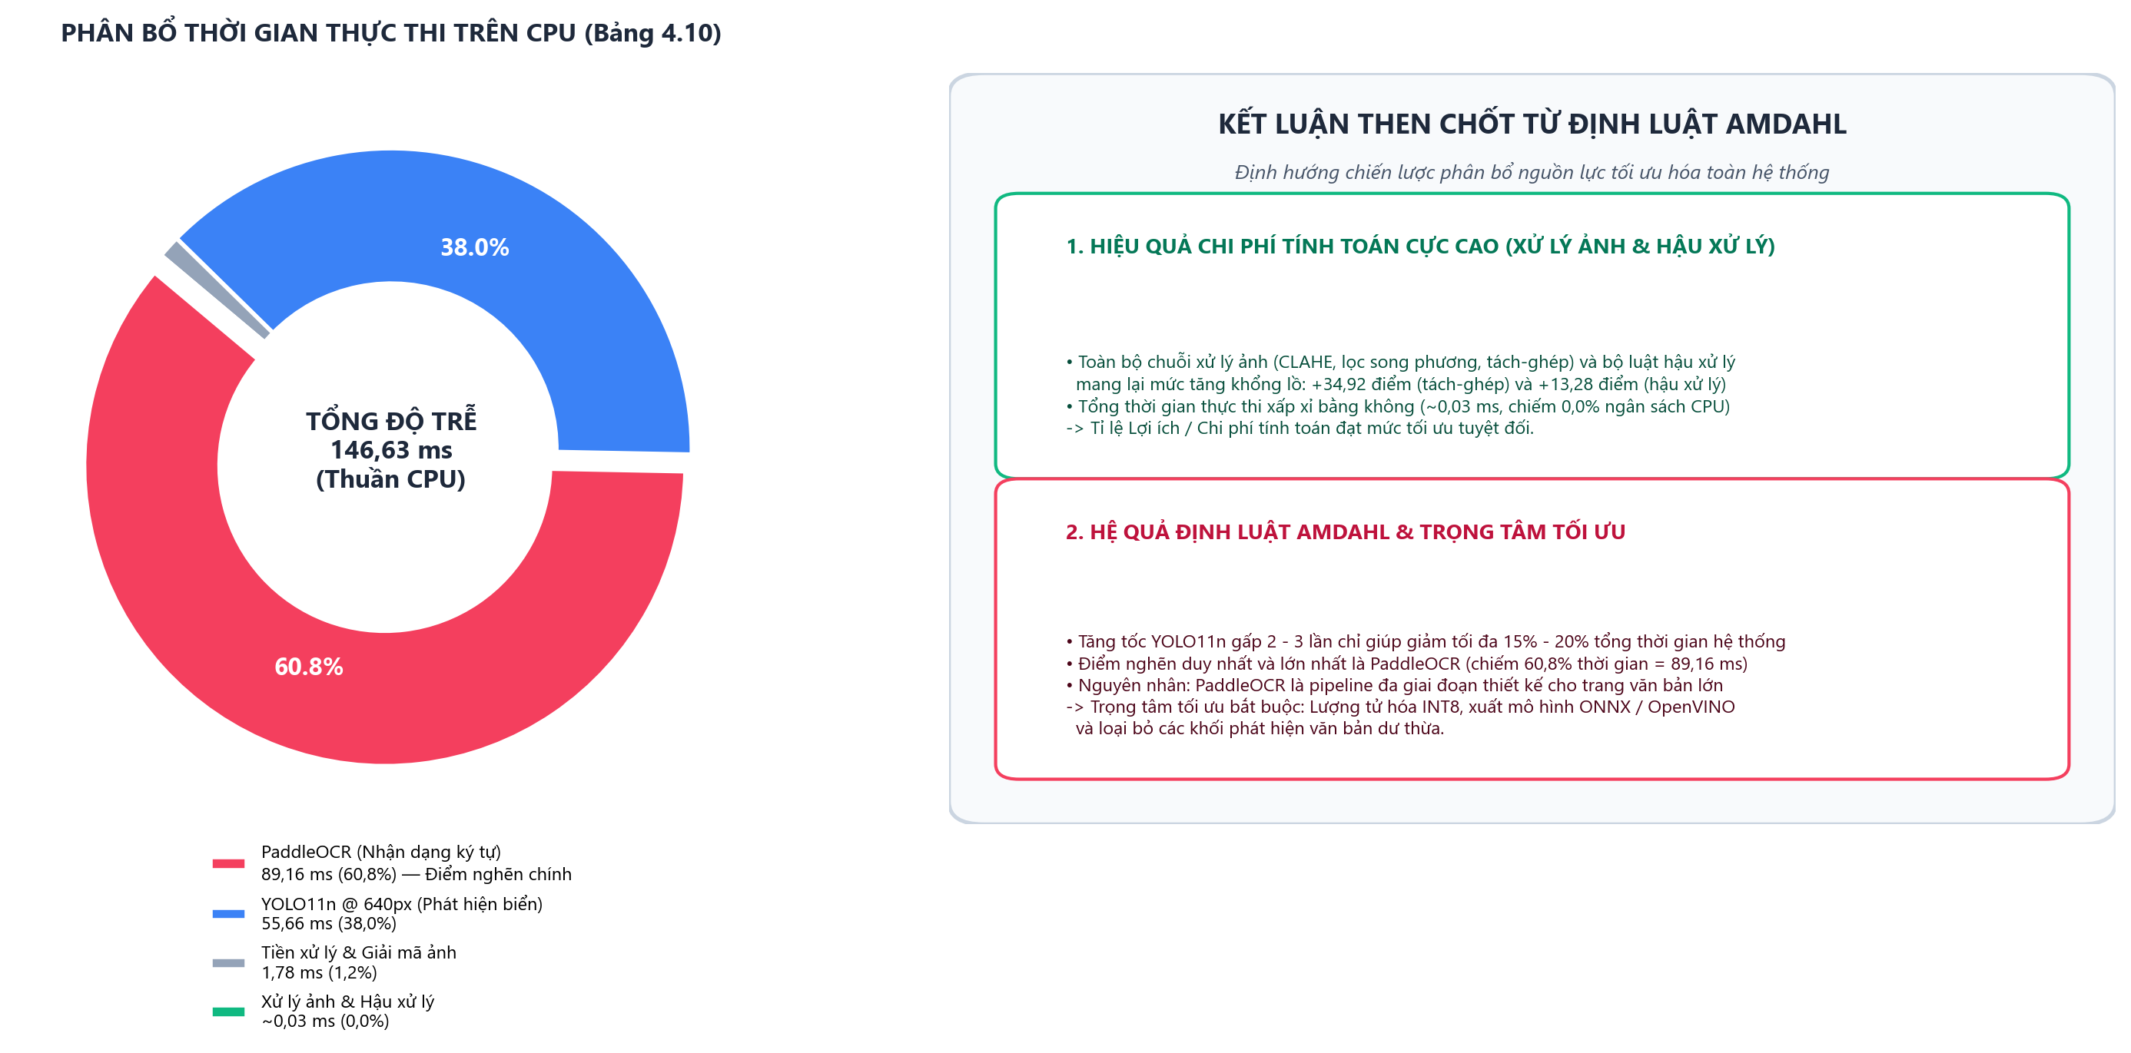
Phân rã ngân sách độ trễ & Định luật Amdahl
PaddleOCR chiếm 60,8% độ trễ là điểm nghẽn chính; xử lý ảnh mang lại đột phá với chi phí ~0 ms.

Slide 19
Ba kết quả khác với dự đoán ban đầu
- Tách-ghép không độc lập bộ nhận dạng — 34,92 điểm cho PaddleOCR, 0,03 cho Tesseract ⇒ điều kiện cần, không đủ
- Bảng luật suy từ hình dạng chỉ phủ 2/10 cặp nhầm phổ biến nhất; bảng trích từ ma trận đo được phủ 4/10 và thêm 53 biển đúng
- Siêu phân giải cải thiện 0 biển, nhưng 0/120 mẫu lọt cổng ⇒ chi phí đã đo, lợi ích chưa ai đo được

Slide 20
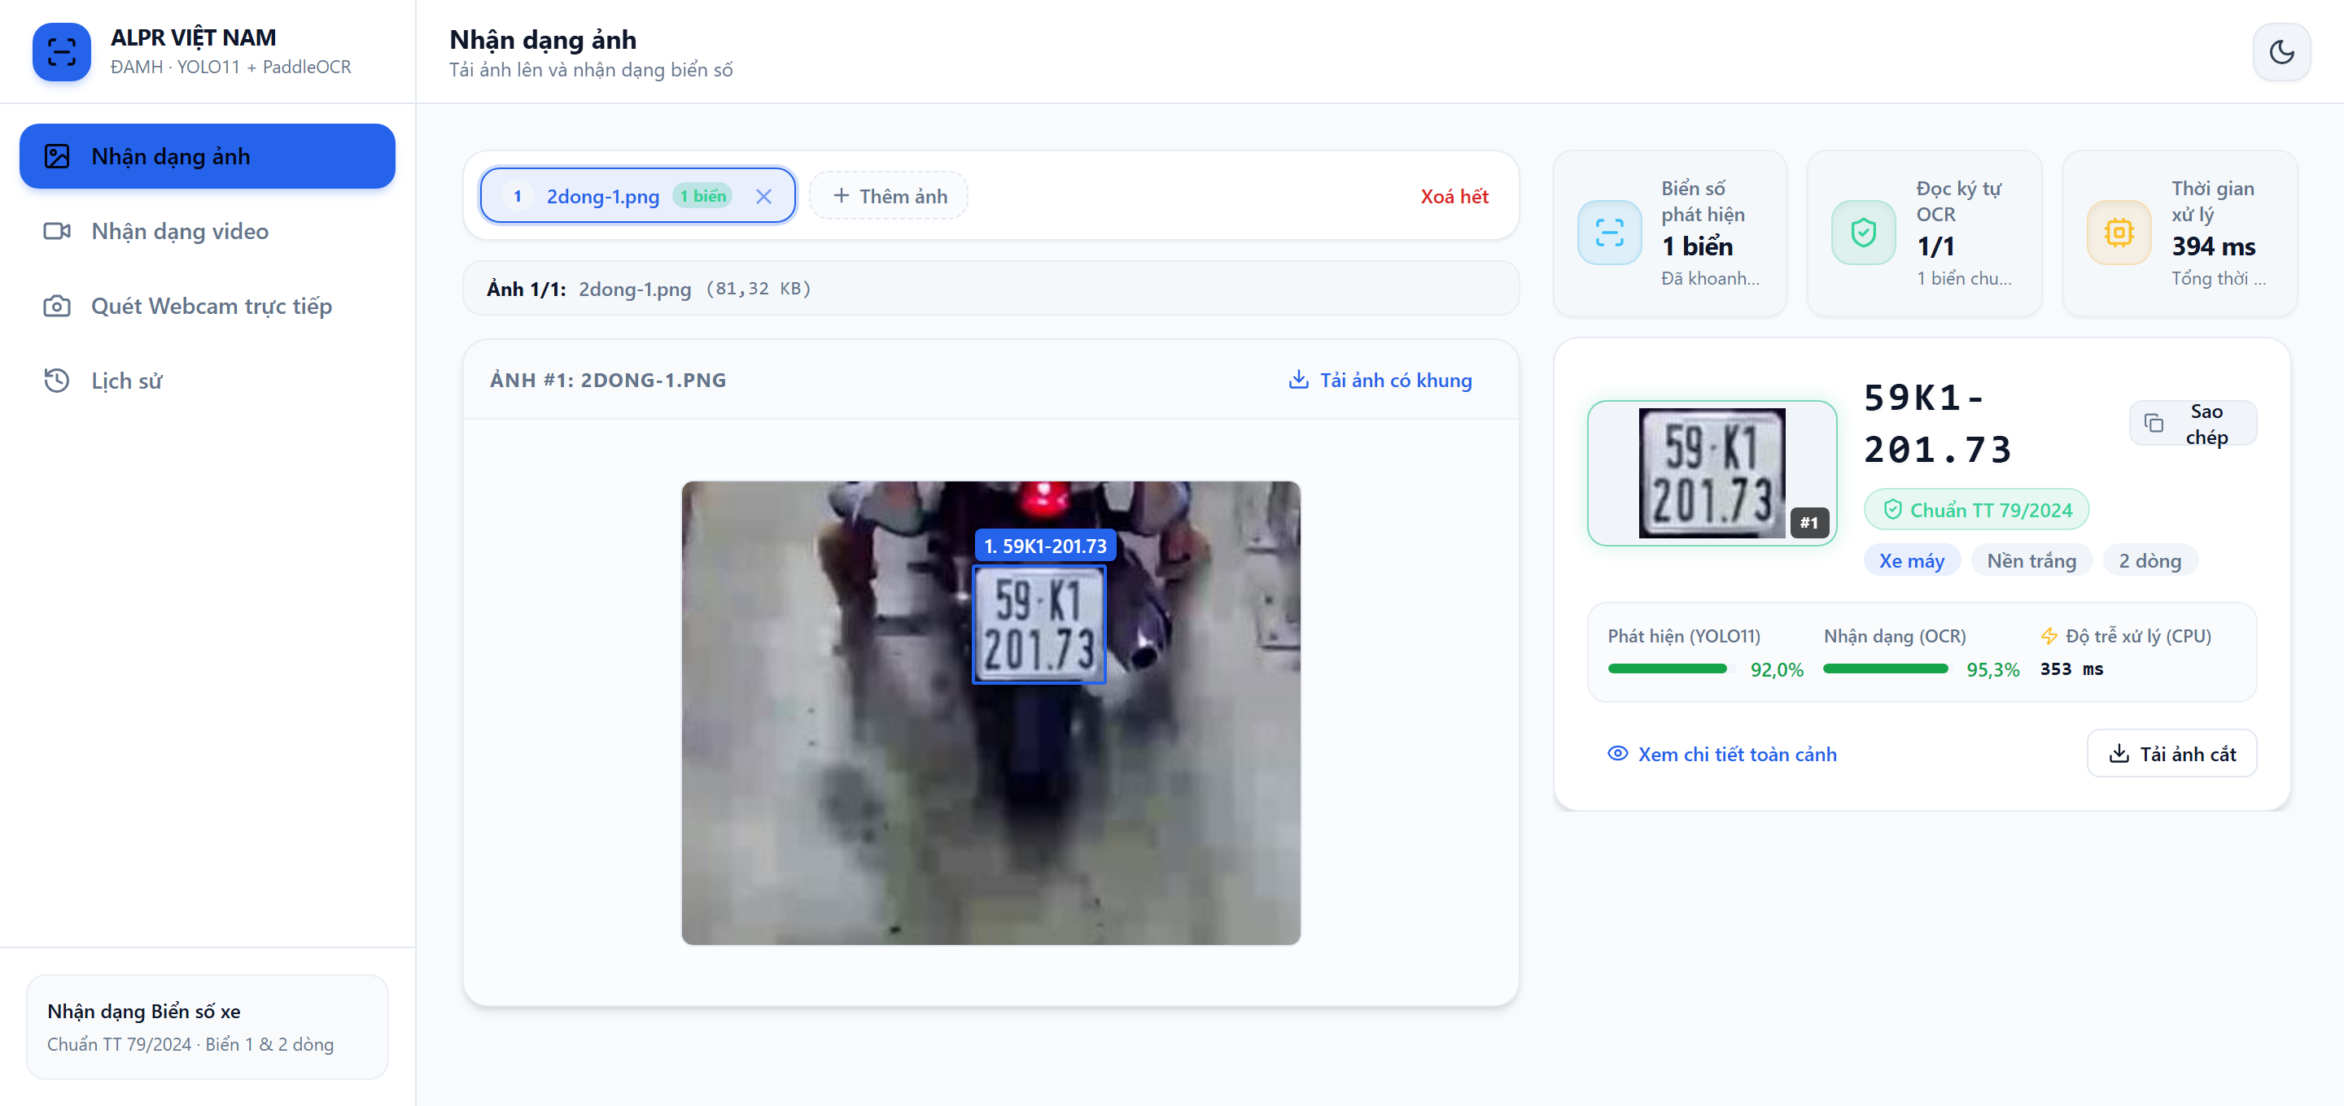
Demo: hệ thống chạy thật
Khởi động bằng một lệnh docker compose up; giao diện hiện cả chuỗi thô lẫn chuỗi đã sửa.

Slide 21
Hướng phát triển
# | Hướng phát triển | Giải hạn chế nào
1 | Huấn luyện lại bộ nhận dạng ký tự cho biển số Việt Nam | 1
2 | Mở rộng bảng ánh xạ từ ma trận nhầm lẫn khi có thêm dữ liệu | 1
3 | Khử rò rỉ theo chuỗi biển số thay vì theo băm tri giác | 3, 4
4 | Thu thập dữ liệu biển vàng, xanh, đỏ | 2, 5
5 | Đo lại bậc siêu phân giải FSRCNN trên ngữ liệu có biển siêu nhỏ | —
6 | Tăng tốc khối nhận dạng: lượng tử hóa, xuất OpenVINO hoặc ONNX | —

Slide 22
Kết luận chung
- Chạy đầu cuối trên CPU: phát hiện mAP@0,5 = 0,9829
- Đột phá trên biển hai dòng nhờ biến đổi ảnh (thay vì đổi mô hình): tăng +34,92 điểm
- Hậu xử lý theo vị trí +13,28 điểm, 0 ca làm sai lệch / 2.801 biển
- Điểm nghẽn còn lại: biển hai dòng (S₁ = 0,7234)

Slide 23
Cảm ơn & Hỏi đáp (Q&A)
Đề tài: Xây dựng hệ thống nhận diện biển số xe bằng Trí tuệ nhân tạo
Giảng viên hướng dẫn: ThS. Cáp Phạm Đình Thăng
Sinh viên thực hiện: Phạm Nguyễn Thế Châu | Nguyễn Công Hậu | Nguyễn Minh Hiếu | Phạm Công Thành
Xin trân trọng cảm ơn Quý Thầy/Cô và các bạn!
Phiên trao đổi & Hỏi đáp (Q&A)

